Slide 1


CHÀO MỪNG CÁC EM ĐẾN VỚI BUỔI HỌC NGÀY HÔM NAY!

Slide 2
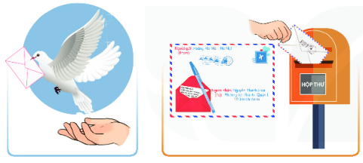
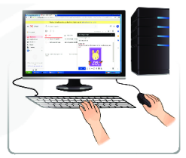

Slide 3

Tiết 6. BÀI 4: MẠNG XÃ HỘI VÀ MỘT SỐ KÊNH TRAO ĐỔI THÔNG TIN
TRÊN INTERNET
Back
Next

Slide 4


Nội dung bài học
Mạng xã hội - Kênh trao đổi thông tin phổ biến trên internet
1
2
Thực hành: Sử dụng mạng xã hội

Slide 5
1. Mạng xã hội – Kênh trao đổi thông tin phổ biến
Thảo luận nhóm
?
1. Ở lớp 6 em đã biết sử dụng Internet để nhận và gửi thông tin. Đó là cách nào?
2. Em có biết cách trao đổi thông tin nào trên Internet đang được sử dụng nhiều nhất không? Tại sao?
Back
Next

Slide 6




Ở lớp 6 em đã biết sử dụng Internet để nhận và gửi thông tin. Đó là sử dụng Thư điện tử (email).
Cách trao đổi thông tin trên Internet đang được sử dụng nhiều nhất là mạng xã hội như Facebook, Zalo, Instagram, Twitter…vì tính năng nhanh chóng và không giới hạn.

Slide 7
a. Các kênh trao đổi thông tin trên Internet
?
Đọc thông tin mục 1a – SGK tr.18 và trả lời câu hỏi:
Kênh trao đổi thông tin là gì?
Kể tên một số kênh trao đổi thông tin phổ biến trên Internet hiện nay.
Thông tin trên Internet tồn tại dưới dạng nào?
Em hay sử dụng kênh trao đổi thông tin nào nhất? Vì sao?

Slide 8

Kênh trao đổi thông tin là những dịch vụ hoặc phần mềm truyền tin theo hai chiều.
Một số kênh trao đổi thông tin phổ biến hiện nay là: thư điện tử, diễn đàn, mạng xã hội,…
Thông tin trên Internet tồn tại với nhiều dạng khác nhau như dạng văn bản, hình ảnh, âm thanh, video, phần mềm,…

Slide 9

Thư điện tử, diễn đàn, mạng xã hội,… là những kênh trao đổi thông tin thông dụng trên Internet.

Slide 10
b. Mạng xã hội
?
Đọc thông tin mục 1b – SGK tr.19 và trả lời câu hỏi:
Mạng xã hội là gì?
Cách tổ chức mạng xã hội phổ biến nhất để người sử dụng tham gia là gì?
Con người có thể giao tiếp trên các trang mạng xã hội bằng những cách nào?

Slide 11
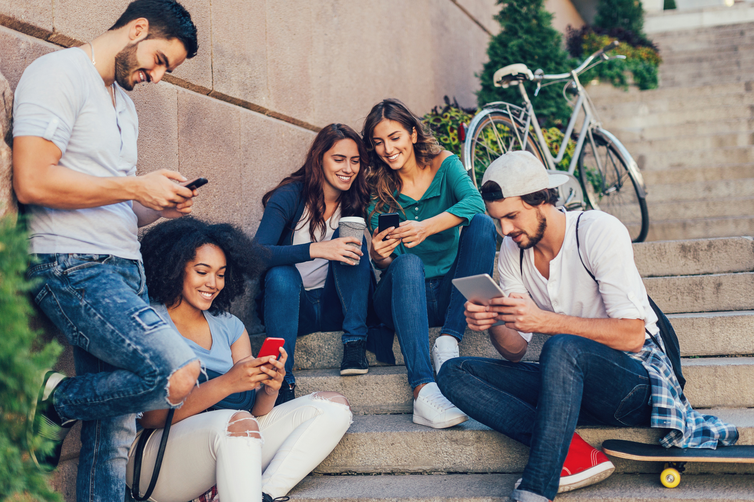

Mạng xã hội là một cộng đồng trực tuyến để mọi người có thể tương tác với nhau.
Cách tổ chức mạng xã hội phổ biến nhất để người sử dụng tham gia là dưới dạng các website.

Slide 12

Con người có thể giao tiếp trên mạng xã hội bằng những cách khác nhau như: tin nhắn riêng tư, đưa ra nhận xét trên trang của bạn bè, đăng ảnh và video lên, thảo luận học tập, chơi trò chơi trực tuyến,…

Slide 13
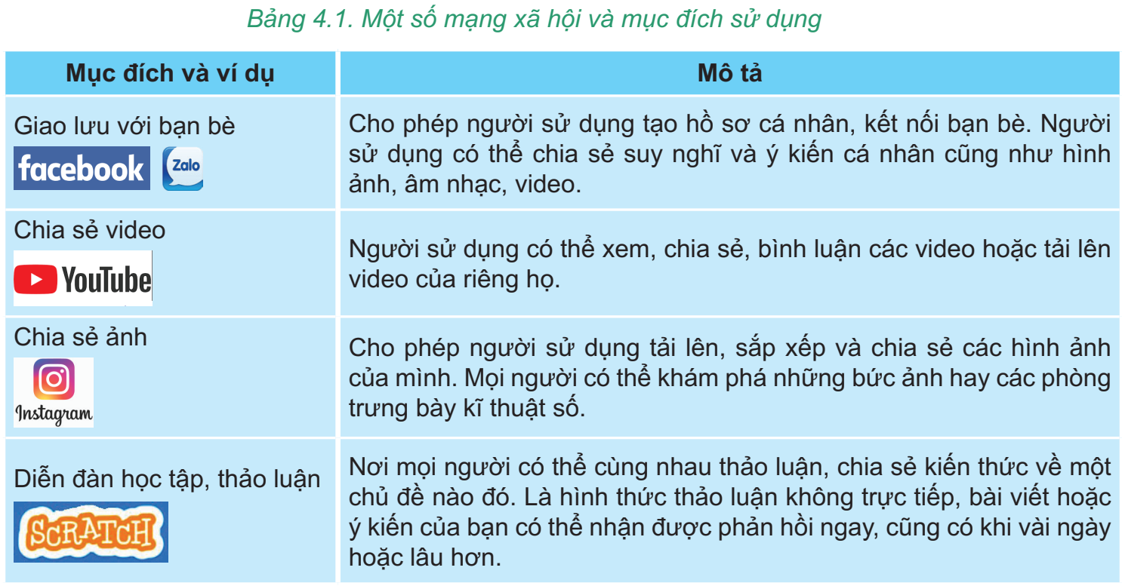

Slide 14

Tham gia mạng xã hội là tham gia một cộng đồng trực tuyến, nơi mọi người tương tác với nhau theo nhiều cách.
Mạng xã hội thường được tổ chức dưới dạng các website. Mỗi mạng xã hội thường có mục đích nhất định như: thảo luận, chia sẻ ảnh, video,…

Slide 15
Thảo luận nhóm
Nhóm 1: Tìm hiểu về mặt tích cực của mạng xã hội. Nêu ví dụ.
Nhóm 2: Tìm hiểu về mặt tiêu cực của mạng xã hội. Nêu ví dụ

Slide 16
Điểm tích cực của mạng xã hội
Kết nối bạn bè, tiếp nhận thông tin và học hỏi kiến thức, kĩ năng hay bày tỏ quan điểm cá nhân,… Ví dụ: Có một người bạn cũ của em đã sang nước ngoài nên từ lâu lắm rồi em không gặp được. Nhờ sự trợ giúp của mạng xã hội em đã kết bạn và tìm lại được thông tin của bạn đó.

Slide 17
Điểm tiêu cực của mạng xã hội
Đăng thông tin giả, thông tin đe dọa, bắt nạt,… gây hậu quả cho người khác và chính bản thân mình. Ví dụ: Trong đợt đại dịch Covid-19 vừa qua, có rất nhiều cá nhân đã sử dụng mạng xã hội để tuyên truyền những thông tin giả, sai sự thật về công tác phòng chống dịch dẫn đến hậu quả khiến nhiều người tin thật và chia sẻ thông tin sai trái.

Slide 18


Mạng xã hội luôn có tính hai mặt, tốt và xấu. Vì vậy, chúng ta cần cân nhắc và tìm hiểu kĩ trước khi quyết định tham gia.
NÊN tận dụng mạng xã hội để kết nối bạn bè, tiếp nhận thông tin và học hỏi kiến thức, kĩ năng hay bày tỏ quan điểm cá nhân,...
KHÔNG NÊN sử dụng mạng xã hội và thông tin vào mục đích sai trái như đăng thông tin giả, thông tin đe doạ, bắt nạt,... gây hậu quả cho người khác hoặc cho chính bản thân mình.

Slide 19
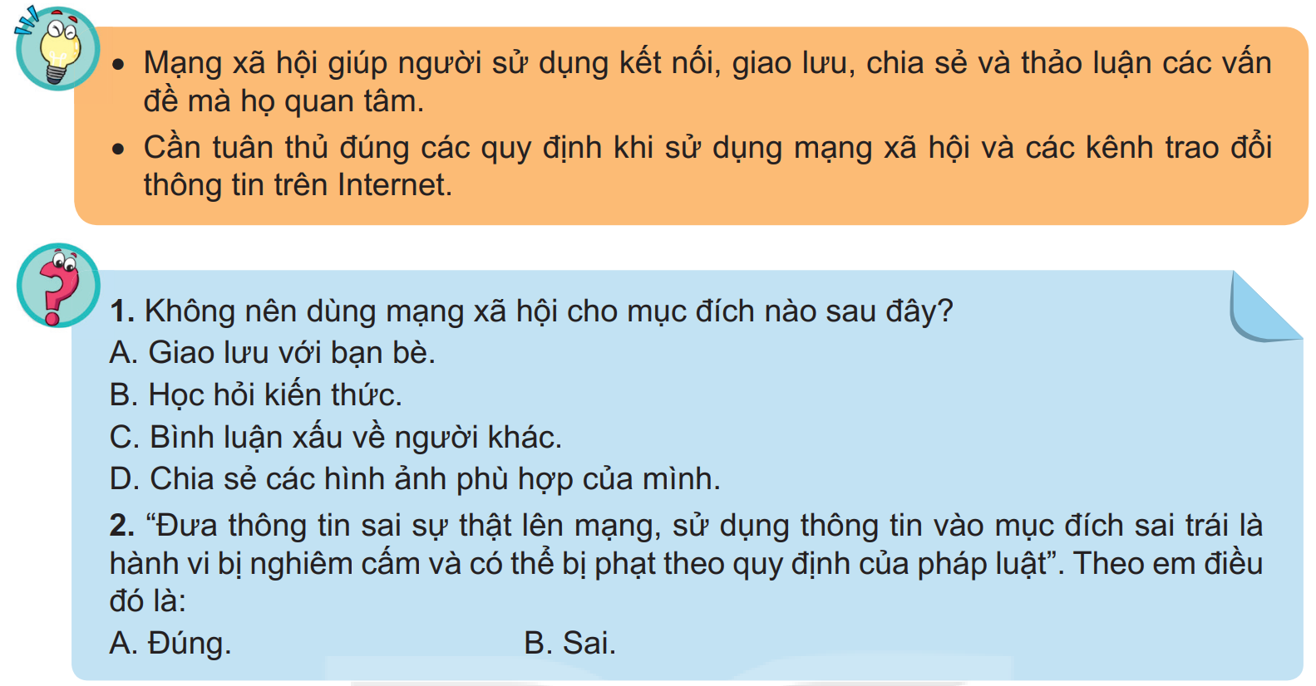

Slide 20
Câu 1. Không nên dùng mạng xã hội cho mục đích nào sau đây? A. Giao lưu với bạn B. Học hỏi kiến thức C. Bình luận xấu về người khác. D. Chia sẻ các hình ảnh phù hợp của mình.

Slide 21
Câu 2. “Đưa thông tin sai sự thật lên mạng, sử dụng thông tin vào mục đích sai trái là hành vi bị nghiêm cấm và có thể bị phạt theo quy định của pháp luật”. Theo em điều đó là: A. Đúng B. Sai

Slide 22
HƯỚNG DẪN VỀ NHÀ
Ôn tập và hoàn chỉnh nội dung chính bài học ngày hôm nay vào vở.
Đọc và chuẩn bị bài thực hành buổi sau
Làm bài tập 1, 2 trong sách bài tập Tin học
Back
Next

Slide 23
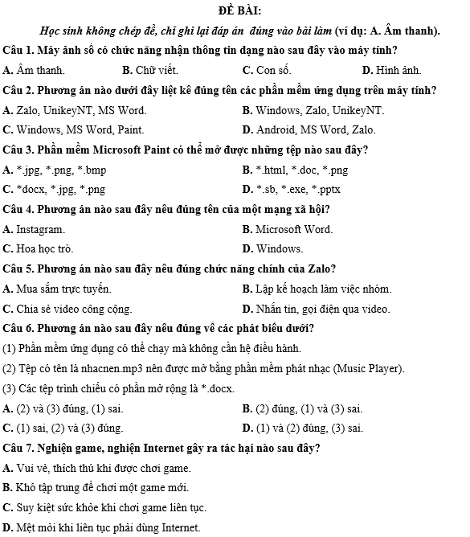

Slide 24
Tiết 7. BÀI 4: MẠNG XÃ HỘI VÀ MỘT SỐ KÊNH TRAO ĐỔI THÔNG TIN
TRÊN INTERNET
Back
Next

Slide 25
2. Thực hành: Sử dụng mạng xã hội
?
a) Tạo tài khoản trên một trang mạng xã hội phù hợp với lứa tuổi của em.
b) Sử dụng một số chức năng như: xem, chia sẻ thông tin dạng văn bản, hình ảnh,… trên mạng xã hội.
c) Kết nối với ít nhất một bạn cùng lớp.
Back
Next

Slide 26
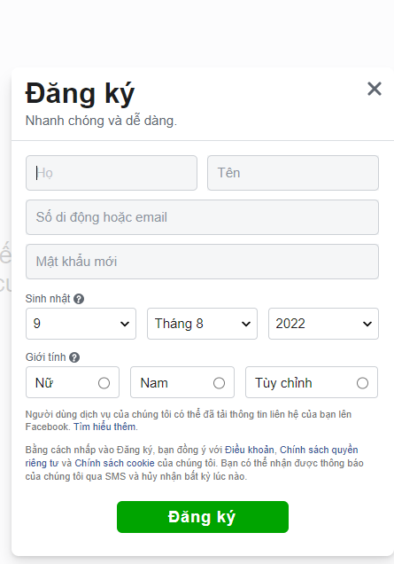
a. Tạo tài khoản Facebook
Bước 1: Truy cập vào trang www.facebook.com
Bước 2: Lựa chọn ngôn ngữ Tiếng Việt.
Bước 3: Nháy chuột vào ô tạo tài khoản mới.
Bước 4: Điền thông tin.
Bước 5: Nhấn đăng kí.
Back
Next

Slide 27
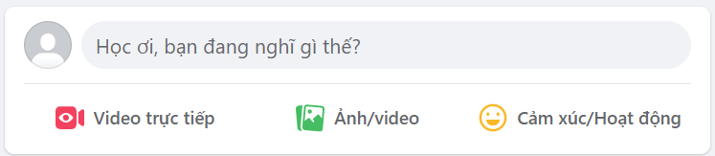
b. Sử dụng một số chức năng của tài khoản vừa tạo
Bước 1: Truy cập vào trang www.facebook.com
Bước 2: Đăng nhập vào tài khoản mà em vừa tạo.
Bước 3: Cập nhật thông tin cho trang cá nhân của em.
Bước 4: Chia sẻ một nội dung lên trang facebook.

Slide 28
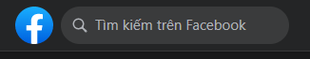
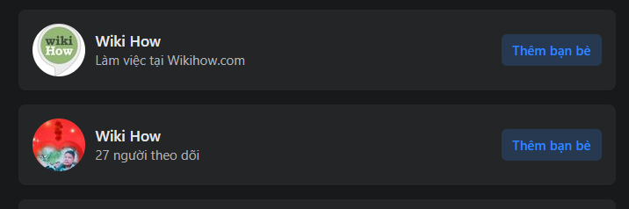

c. Kết nối với một bạn trong lớp
Tìm trang facebook của bạn
Nhấn nút thêm bạn bè

Slide 29








Nhạc nền
Notes:
Thầy cô có thể bật/tắt nhạc nền bằng cách nhấp vào biểu tượng Nốt nhạc.
Thầy cô nhấp vào BẮT ĐẦU hoặc nhấp trái chuột để vào phần câu hỏi.

Slide 30









Đâu không phải là kênh trao đổi thông tin phổ biến trên Internet hiện nay?
01
Âm thanh
khi chọn Đúng
Bồ câu đưa thư
Mạng xã hội
Âm thanh
khi chọn Sai
Thư điện tử (email)
Cả A, B, C đều đúng
Notes:
HD chỉnh sửa: Thầy cô nhập câu hỏi và các đáp án vào các ô (Căn chỉnh size chữ cho phù hợp với độ dài câu hỏi)
Thầy cô nhấp chuột phải hoặc phím -> để hiện câu hỏi và các đáp án
Sau khi HS chọn đáp án, thầy cô nhấp vào PHẦN ĐẤT chứa đáp án đó.
Sau khi ở phần kiểm tra đúng sai, thầy cô nhấp < để trở về câu hỏi.
Sau khi hoàn thành xong câu hỏi, thầy cô nhấp hình > hoặc chuột trái, phím -> để chuyển sang câu hỏi tiếp theo.

Slide 31


Em có thể sử dụng mạng xã hội Facebook để:
02
Âm thanh
khi chọn Đúng
Đăng ảnh, video, trang thái của em
Cả A, B, C đều đúng
Âm thanh
khi chọn Sai
Gọi điện thoại cho người thân
Nhắn tin với bạn bè

Slide 32

Trong các hành vi sau đây, hành vi nào không mang tính tiêu cực khi sử dụng mạng xã hội?
03
Đăng những thông tin có tính chất chống phá
nhà nước
Đăng ảnh xúc phạm đến một người bạn của em
Tẩy chay những thông tin đe dọa, bắt nạt,…gây tai họa cho người khác
Chia sẻ những thông tin sai sự thật trong giai đoạn dịch bệnh

Slide 33

Độ tuổi quy định tối thiểu của người dùng khi tham gia là thành viên của một số trang mạng xã hội là bao nhiêu ?
04
12 tuổi
15 tuổi
14 tuổi
13 tuổi

Slide 34
Để gửi yêu cầu kết bạn đến một người, em nháy chuột vào nút nào trên mạng xã hội Facebook.
05
Đăng ký
Tạo tài khoản mới
Thêm bạn bè
Nhắn tin

Slide 35

LUYỆN TẬP
Bài tập 1: Em hãy nêu tên ba kênh trao đổi thông tin trên Internet.
Ba kênh trao đổi thông tin trên Internet là: thư điện tử, mạng xã hội, báo điện tử, cổng thông tin, diễn đàn,…

Slide 36
LUYỆN TẬP
Bài tập 2: Các câu nói sau đây đúng hay sai?
a) Mạng xã hội giúp mọi người tương tác với nhau mà không cần gặp mặt.
b) Tất cả các website đều là mạng xã hội
c) Người xấu có thể đưa tin giả lên mạng xã hội. Vì vậy, chỉ nên trò chuyện với người mình quen biết.
d) Bất cứ tuổi nào cũng có thể tham gia mạng xã hội.
☑
☒
☑
☒

Slide 37

VẬN DỤNG
Bài 1: Em hãy tìm hiểu kĩ một mạng xã hội (ví dụ: Zalo, Lotus) mà em quan tâm và giới thiệu với các bạn hay người thân về mạng xã hội đó.
Ứng dụng cho phép người dùng gọi điện, nhắn tin kết nối với nhau trên không gian mạng.
Người dùng đủ 13 tuổi mới có thể đăng kí sử dụng tài khoản.
Lưu ý bảo mật thông tin khi sử dụng zalo.

Slide 38
VẬN DỤNG
Bài tập 2: Em hãy tìm hiểu thêm những ví dụ cụ thể về hậu quả của việc sử dụng thông tin vào mục đích sai trái. Hãy chia sẻ với người thân và bạn bè để cùng phòng tránh.
Những thông tin xấu, đoạn video cắt ghép của một người có thể xúc phạm nhân phẩm, danh dự của người khác, thậm chí ảnh hưởng đến tâm lí và tính mạng của họ.
Những thông tin lừa đảo có thể gây thiệt hại cho nạn nhân.

Slide 39
HƯỚNG DẪN VỀ NHÀ
Ôn tập lại nội dung bài học ngày hôm nay
Chuẩn bị cho bài học của tiết học mới
Làm bài tập trong sách bài tập Tin học
Back
Next

Slide 40
CẢM ƠN CÁC EM ĐÃ CHÚ Ý
LẮNG NGHE BÀI GIẢNG!

